Slide 2
Opracowanie planów adaptacji do zmian klimatu w miastach powyżej 100 tys. mieszkańców
KONFERENCJA PODSUMOWUJĄCA DOTYCHCZASOWE EFEKTY WDRAŻANIA PROJEKTÓW ŚRODOWISKOWYCH
W RAMACH poiiś 2014 – 2020
Arkadiusz Michalski – Ministerstwo Środowiska
Bydgoszcz 19-20 listopada 2018 r.

Slide 3
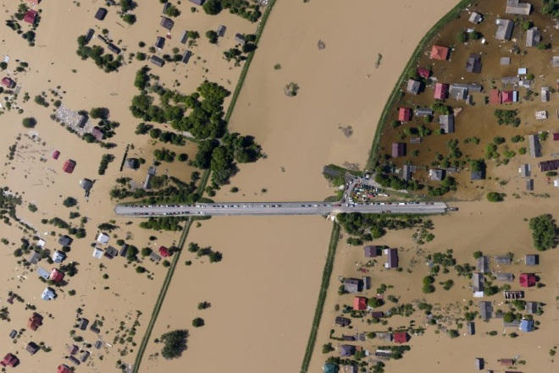
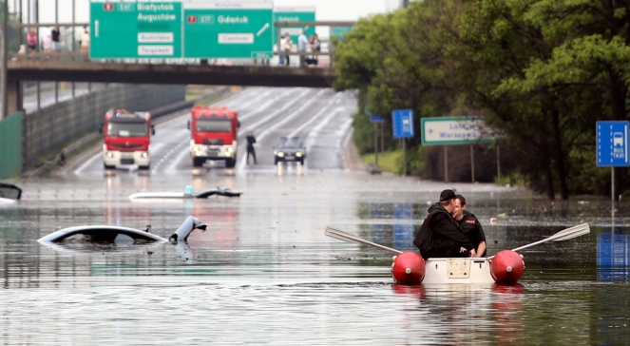
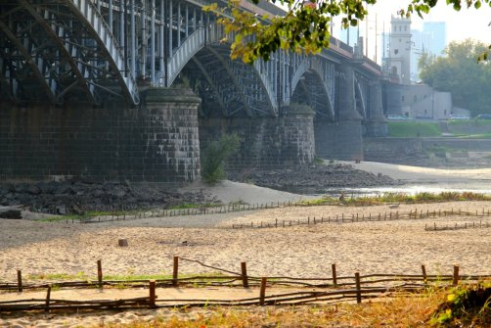
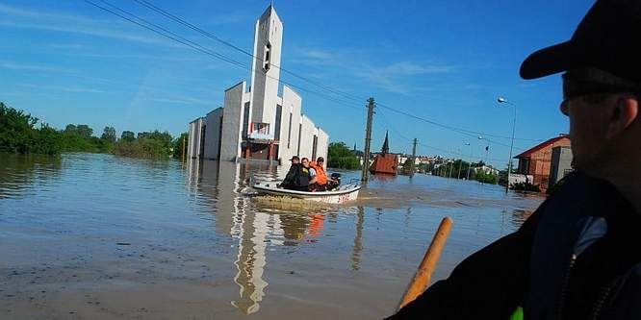
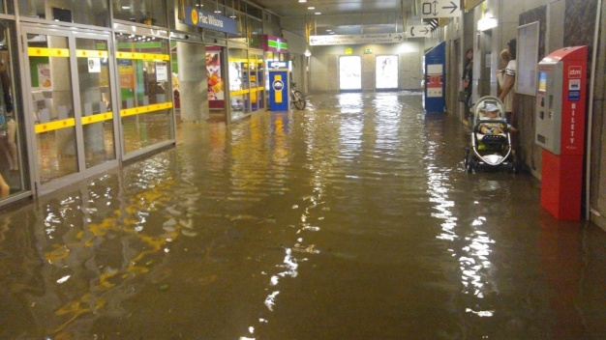
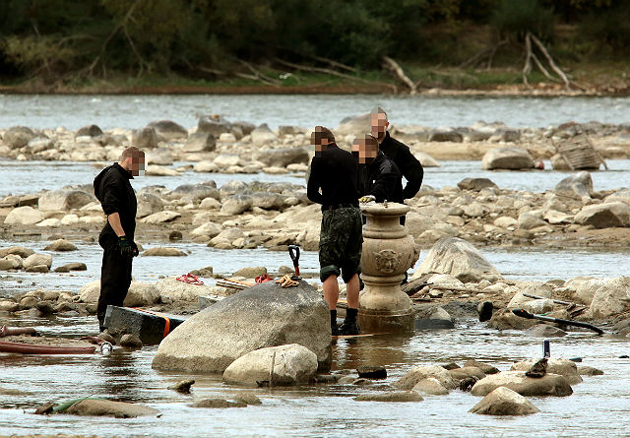
Zmiany Klimatu w Polsce
2010
2012
2013

Slide 4
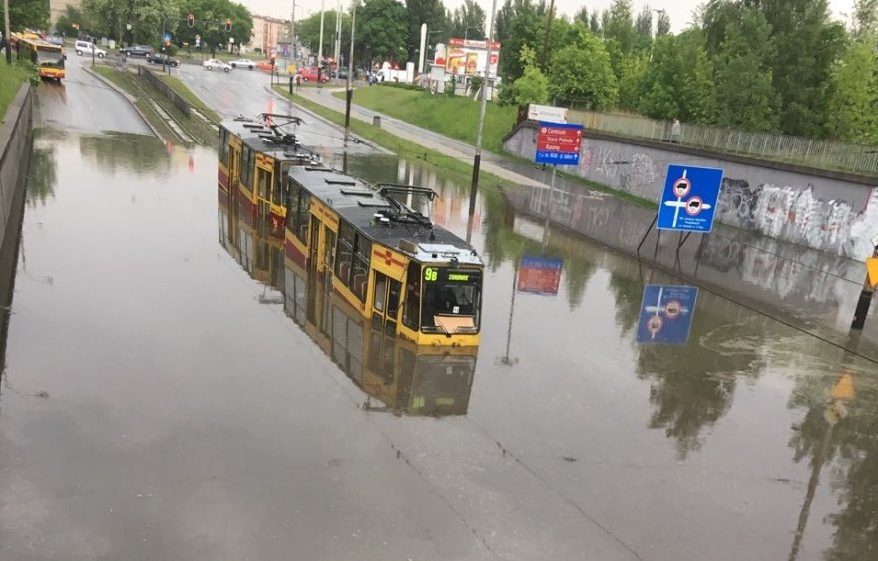
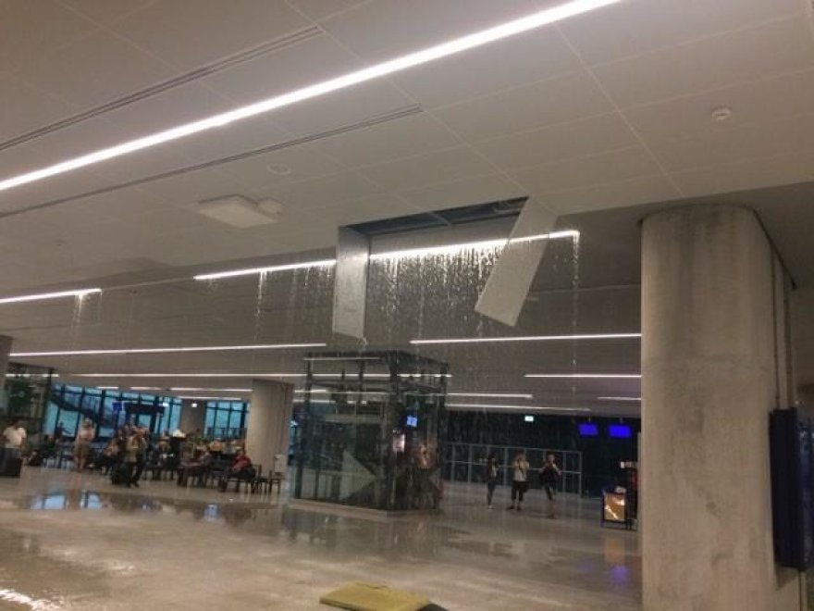
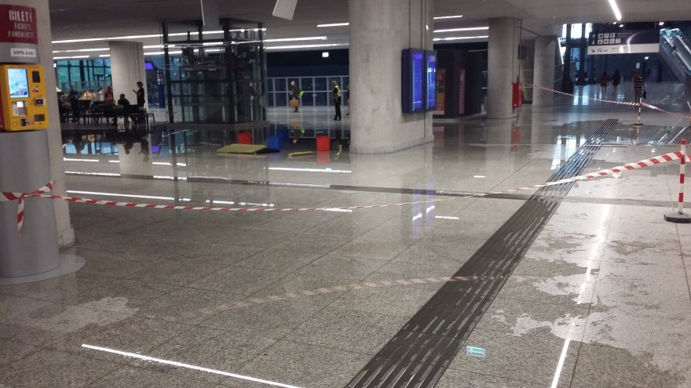
Maj 2018 – Łódź…

Slide 5


2012 – 2013 SPA 2020 – odpowiedź na zagrożenia klimatyczne
Wrażliwe sektory i obszary:
wskazuje cele i kierunki działań adaptacyjnych,
które należy podjąć w najbardziej wrażliwych sektorach
i obszarach w okresie do roku 2020;
wykazuje jako największe zagrożenie dla gospodarki
i społeczeństwa ekstremalne zjawiska pogodowe, będące pochodnymi zmian klimatycznych;
wskazuje system realizacji SPA2020, identyfikując podmioty odpowiedzialne oraz wskaźniki monitorowania
i oceny realizacji celów;
wskazuje grupy działań adaptacyjnych, obejmujących przedsięwzięcia techniczne, zmiany regulacji prawnych, wdrożenie systemów monitoringu odnoszących się do poszczególnych dziedzin i obszarów oraz szerokie upowszechnianie wiedzy na temat koniecznej zmiany zachowań gospodarczych.
Budownictwo
Strefa wybrzeża
Gosp. wodna
Turystyka
Leśnictwo
Energetyka
Rolnictwo
Górnictwo
Zdrowie
Miasta
Różnorodność
biologiczna
Transport
Zagrożenie dla gospodarki i społeczeństwa:
nawalne deszcze, powodzie, podtopienia, osunięcia ziemi, fale upałów, susze, huragany, osuwiska itp.

Slide 6
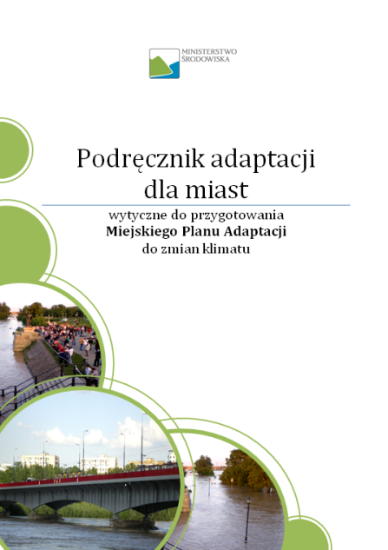
Podręcznik dla miast
Wstęp
Diagnoza - uzasadnienie potrzeby opracowania planu adaptacji dla miasta, podsumowanie i wnioski z przeprowadzonych analiz (dane liczbowe, mapy)
    główne zagrożenia - wnioski z ekspertyzy
    ocena podatności – wnioski z kompleksowej oceny podatności
    analiza ryzyka – wnioski z analizy dot. możliwych
    szans i zagrożeń
Działania adaptacyjne – charakterystyka priorytetowych
działań, analiza opcji
Wdrażanie MPA – harmonogram realizacji działań
adaptacyjnych, odpowiedzialne jednostki
Monitoring realizacji MPA
Załączniki (np. raporty z konsultacji, mapy,
listy projektów)
6

Slide 7
Podstawowe informacje
Start projektu: Styczeń 2017
Koniec projektu: Pierwsza połowa 2019
Beneficjent: Ministerstwo Środowiska
Partnerzy: 44 największe miasta w Polsce (z wyłączeniem Warszawy)
Projekt współfinansowany jest ze środków europejskich Polityki Spójności
w ramach Programu Operacyjnego Infrastruktura i Środowisko.

Slide 8




Konsorcjum
Instytut Ochrony Środowiska – Państwowy Instytut Badawczy
Instytut Ekologii Terenów Uprzemysłowionych
Instytut Meteorologii i Gospodarki Wodnej
ARCADIS Polska

Slide 9
Metodyka
44 Zespoły Miejskie
44 Zespołu Eksperckie
Dostosowane do lokalnych potrzeb:
analizy, oceny, przeglądy, Prace
Stała współpraca z miastem i zespołem miejskim na każdym etapie prac nad projektem.
132 Warsztaty:
  Ocena wrażliwości
  Identyfikacjia obszarów wrażliwych,
  ocena potencjały adaptacyjnego
  Ocena ryzyka
  Konsultacja opcji adaptacji,
  przyjęcie listy działań i opcji wraz z jednostkami odpowiedzialnymi oraz horyzontem czasowym.

Slide 10
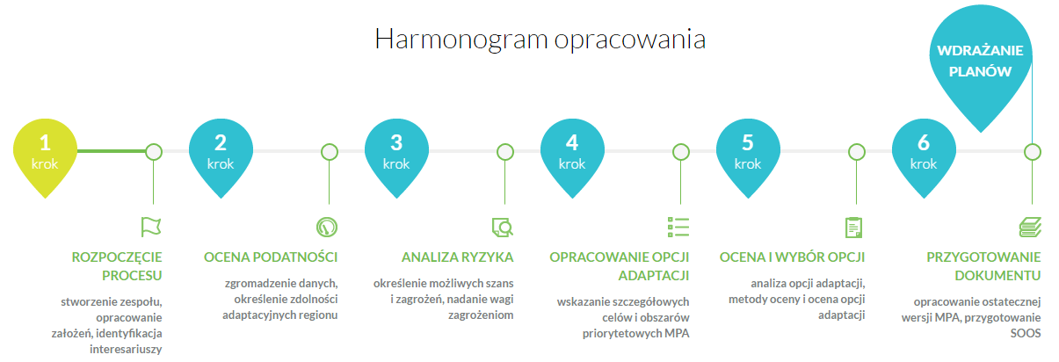
Etapy projektu
diagnoza
planowanie

Slide 11
Planowanie adaptacji
Gospodarka wodna i ściekowa ekstremalne temperatury, opady, susze, powodzie, wzrost poziomu morza | W 44 miastach
Zdrowie publiczne ekstremalne temperatury, oblodzenia, powodzie, burze, wiatr | W 41 miastach
Transport ekstremalne temperatury , opady, oblodzenia, ekstremalne opady śniegu, powodzie | W 36 miastach
Energetyka termika, susze | W 15 miastach
Gospodarka przestrzenna powodzie, fale upałów, przewietrzanie miasta | W 14 miastach
Tereny o wysokiej intensywności ekstremalne temperatury, oblodzenia, powodzie, burze, wiatr | W 13 miastach
Różnorodność biologiczna temperatury ekstremalne, susza, wzrost poziomu morza, wiatr | W 9 miastach
Turystyka powodzie, ekstremalne temperatury, oblodzenia, wiatr i burze | W 3 miastach
Dziedzictwo kulturowe osuwiska, powodzie, ekstremalne temperatury, oblodzenia, wiatr i burze | W 2 miastach

Slide 12
Wypracowane działania - techniczne
Budowa i rozwój systemu błękitnej i zielonej infrastruktury | W 29 miastach
Rozwój infrastruktury przeciwpowodziowej | W 23 miastach
Modernizacja systemu kanalizacji sanitarnej i deszczowej | W 20 miastach
Termomodernizacja budynków | W 18 miastach
Rozbudowa sieci ciepłowniczej kosztem pieców | W 13 miastach

Slide 13
Wypracowane działania - organizacyjne
Wzmocnienie służb ratowniczych i jednostek Zarządzania Kryzysowego | W 18 miastach
Budowa systemu rozwiązań dla zapewnienia komfortu termicznego mieszkańców | W 17 miastach
Uwzględnienie celów adaptacyjnych i zmian klimatu w dokumentach strategicznych i planistycznych | W 14 miastach
Dostosowanie systemu komunikacji publicznej | W 14 miastach
Zwiększenie udziału powierzchni biologicznie czynnych | W 13 miastach

Slide 14
Korzyści ekonomiczne(…):
Redukcja kosztów szkód i strat związanych z klimatem;
Efektywne wykorzystanie funduszy;
Opłacalność planowanych i realizacji inwestycji;
Możliwość dofinansowania działań adaptacyjnych.
EU CCA Strategy: „1 euro zainwestowane w adaptację do zmian klimatu jest równe 4 euro zainwestowanych w naprawę szkód.
(…) I wiele innych:
Rozwój błękitno-zielonej infrastruktury;
Poprawa zarządzania infrastrukturą;
Poprawa warunków gospodarki wodnej;
Wzmocnienie współpracy pomiędzy miastami;
Budowanie odporności społeczeństwa oraz gospodarki;
Wysoka świadomość nt. zmian klimatu = mądre podejmowanie decyzji.

Slide 15
Klimada 2.0.
IOŚ-PIB realizuje projekt pn. „Baza wiedzy o zmianach klimatu i adaptacji do ich skutków oraz kanałów jej upowszechniania w kontekście zwiększania odporności gospodarki, środowiska i społeczeństwa na zmiany klimatu oraz przeciwdziałania i minimalizowania skutków nadzwyczajnych zagrożeń”
W projekcie przewidziano szereg działań, których głównym celem jest dostarczenie niezbędnej wiedzy w zakresie zmian klimatu i oceny ich skutków na rzecz poprawy skuteczności oraz efektywności działań adaptacyjnych w sektorach wrażliwych na zmiany klimatu.
W ramach realizacji działań projektowych IOŚ-PIB planuje dostarczenie nowatorskich narzędzi i opracowanie treści o wysokiej przydatności dla odbiorców rezultatów Projektu.
Realizacja Projektu przewidziana jest do końca 2021 roku. Wartość projektu to 20 milionów PLN, w tym wkład Unii Europejskiej wynosi 17 milionów PLN.

Slide 16
Klimada 2.0.
W ramach realizacji Projektu przewidziano:
Stworzenie Centralnej Bazy Emisji, mającej na celu:
Stworzenie Systemu Wspomagania Podejmowania Decyzji,
Opracowanie scenariuszy klimatycznych
Opracowanie bazy wiedzy o adaptacji do zmian klimatu

